Slide 1
Informativa sullo stato di avanzamento del
POR FESR 2014-2020 Francesca Rondelli

Slide 2
Action plan 2019 – 2023
Deliberazione del 4 febbraio 2019, n. 94
La Giunta regionale ha deciso di continuare con l’applicazione dello strumento Action plan per l’accelerazione della spesa 2019-2023 del POR FESR 2014-2020 ed ha definito la metodologia da seguire.
Approvazione dell’Action plan per l’accelerazione della spesa 2019, contenente i cronoprogrammi di ciascuna Azione del POR per l’anno 2019
Determinazione direttoriale del 21/02/2019, n. 1666
Determinazione direttoriale del 04/04/2019, n. 3206
Approvazione dell’Action plan 2019-2023 del POR FESR 2014-2020

Slide 3
Stato avanzamento finanziario per Asse – Action plan 2019 e previsioni di spesa

Slide 4
Visione d’insieme del Programma al 31 maggio 2019
Dotazione | 101.834.404,00 | 31.951.680,00 | 85.507.200,00 | 55.960.120,00 | 35.972.200,00 | 30.816.400,00 | 14.251.200,00 | 56.000.000,00 | 412.293.204,00
Risorse attivate | 49.780.582,99 | 20.428.167,12 | 48.274.140,58 | 12.385.082,92 | 17.221.369,82 | 16.477.301,59 | 7.960.239,59 | 4.724.064,93 | 177.250.949,54
n. Progetti | 309 | 27 | 631 | 174 | 55 | 22 | 38 | 13 | 1269

Slide 5
Avanzamento procedurale per Asse – 31 maggio 2019
Principali iniziative 2019
Linee Guida per Avvisi per i progetti di ricerca e sviluppo, start up e spin off
Inaugurazione dei DigiPass di Città di Castello, Orvieto e Foligno
Avviso pubblico per l’internazionalizzazione delle imprese e per professionisti
Avviso Energia
Avviso Materiale rotabile
Avvio della Campagna di comunicazione 2019
Avviso investimenti innovativi area Sisma
Importo sul Programma
236.544.016,40

Slide 6
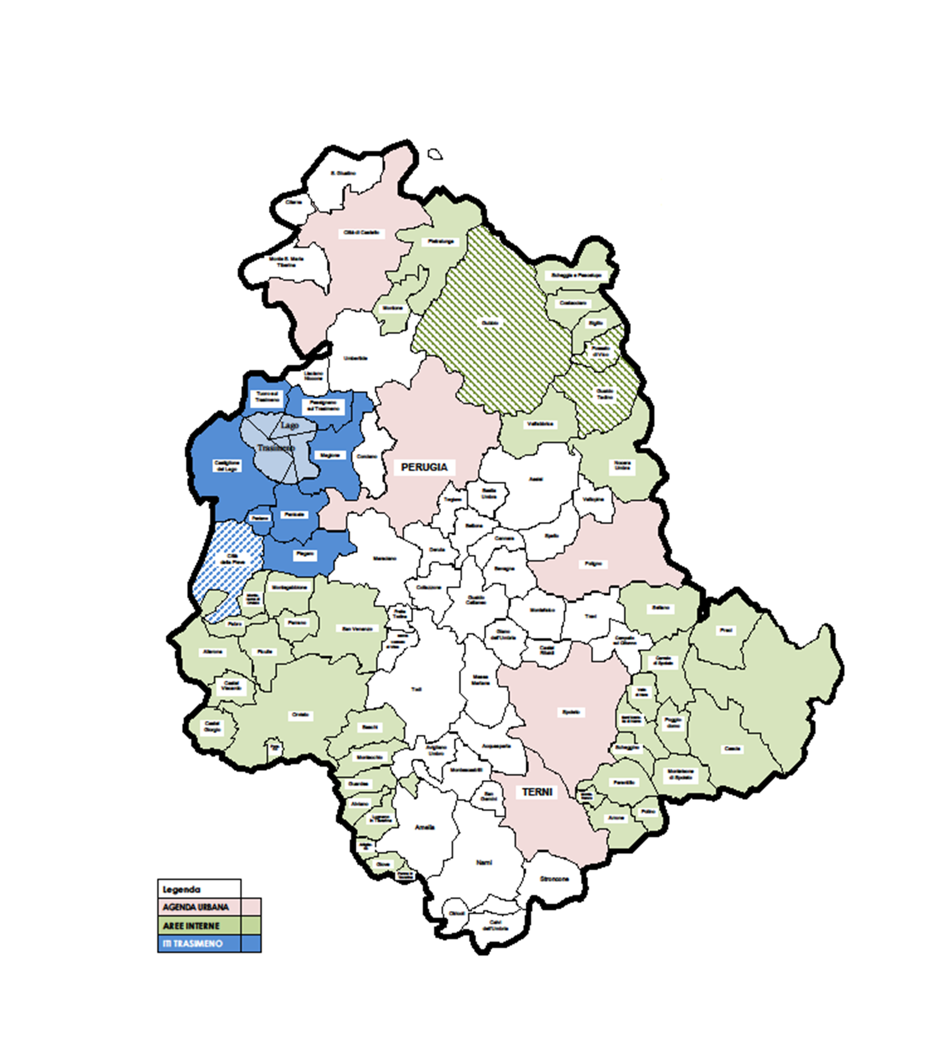
Strategie territoriali

Slide 7
GRAZIE PER L’ATTENZIONE!
Francesca Rondelli
Regione Umbria
Servizio Programmazione Comunitaria
Responsabile Sezione Programmazione economica e finanziaria
Tel. 075/ 504 5683 – frondelli@regione.umbria.it

